Slide 1
АСТРОНОМИЯ С чего начать?
Краснодар - 2017
Notes:
Основные проблемы, связанные с введением астрономии:
Содержание предмета в современных условиях;
Обеспечение деятельностного характера;
Подготовка педагогов

Slide 2
НОРМАТИВНО-ПРАВОВОЕ ОБЕСПЕЧЕНЕНИЕ КУРСА
1. Приказ о внесении изменений в федеральный компонент государственных образовательных стандартов» от 7 июня 2017 г.
2. Информационное письмо министерства образования и науки РФ от 20.06.2017 ТС-194/08 «Об организации учебного предмета «Астрономия»
3. Протокол заседания Научно-методического совета по учебникам о включении Астрономии. 10-11 кл. В.М. Чаругина в федеральный перечень учебников.
4. Информационное письмо АПКиППРО о проведении 26 июня Всероссийского вебинара по вопросу введения учебного предмета «Астрономия» как обязательного.
Notes:
Вебинар можно посмотреть в записи

Slide 3
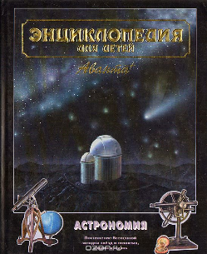
С чего начать?
Учебники:
Дополнительная литература:
Notes:
Для обеспечения содержания можно использовать в качестве дополнительного материала учебники Засова Анатолия Владимировича 2015, книги Сурдина Владимира Георгиевича, автора многих он-лайн курсов

Slide 4
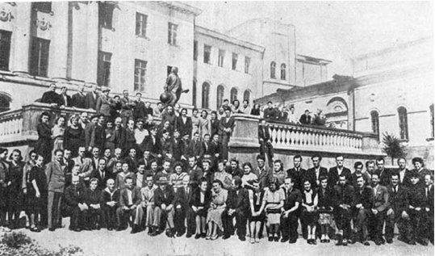
Учителя астрономии на курсах повышения квалификации в МГУ. 1949 г.
Notes:
Можно использовать для подготовки и известные учебники по методике преподавания астрономии

Slide 5
Интернет-ресурсы
http://www.astronet.ru/
http://www.sai.msu.ru/ ГАИШ МГУ
http://www.izmiran.ru/ ИЗМИРАН
http://www.sai.msu.su/EAAS/ АстрО
http://www.myastronomy.ru/
http://www.krugosvet.ru/ энциклопедия
http://www.cosmoworld.ru/spaceencyclopedia/ энциклопедия космонавтики
Notes:
Моя астрономия – это сайт учителя Шатровской, на котором очень много методических разработок, обращаем внимание на сайт астронет, на платформе открытое образование бесплатные курсы Сурдина В.Г.

Slide 6
Возможные формы работы
Летние школы:
Петербургская летняя астрошкола
Пущинская школа юного астрофизика 2015
Зимняя школа юного астронома ГАИШ МГУ, АстрО и фонда «Траектория»
Летняя школа в Казани
Астрофестиваль-2017 в Курской области
Астрономические олимпиады
Всероссийская астрономическая олимпиада
Московская астрономическая олимпиада
Петербургская астрономическая олимпиада
Астротурнир
Астрономическая олимпиада для младших школьников «Малая Медведица»
Региональные астрономические олимпиады
Планетарии
Познавательные лекции и программы как дополнение к урокам
Циклы учебных лекций, соответствующие учебной программе
Выезд лектора в школу на урок или внеклассное мероприятие
Мобильный планетарий
Астрономический кружок
Любители астрономии
Notes:
Что может помочь для организации познавательной деятельности ребят

Slide 7
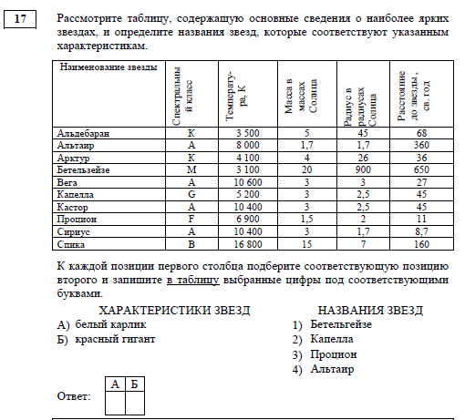
Оценка качества
Элементы астрофизики
Notes:
В 2018 году в ЕГЭ по физике вводится задание, которое оценивается в 2 балла на соответствие

Slide 8
Основные подходы к формированию ВПР -11
Структура и содержание ВПР:
Распределение заданий по содержанию (все блоки, наиболее важные элементы содержания)
Распределение заданий по проверяемым умениям (приоритет значимых для общеобразовательной подготовки)
Контекст (приоритет заданий, построенных на ситуациях жизненного характера)
Небольшое число заданий (12-18 заданий)
Распределение заданий по уровням сложности (4-5 заданий повышенного уровня сложности, порядка 30% от общего балла за работу)
Notes:
В 2019 году для учеников 11-х классов будут проводится ВПР по астрономии

Slide 9
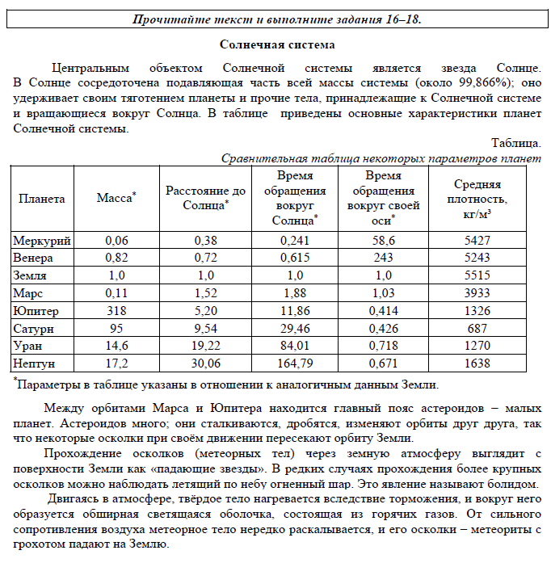
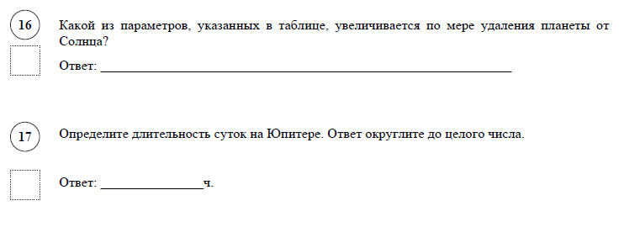
Пример задания – работа с текстом
Notes:
На слайде приведен пример задания на работу с текстом

